Slide 1
FÍSICA
TERCEIRO ANO
TIO ROSY

Slide 2
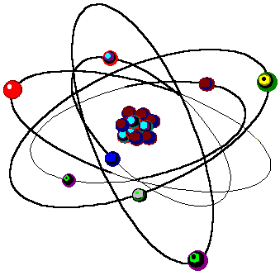
Carga elétrica
Carga elétrica é uma propriedade da matéria que proporciona a atração ou repulsão entre corpos.
Quantização da carga elétrica
A quantidade da carga elétrica Q de um corpo é sempre múltiplo (inteiro n) do quantum de carga e
Quantum de carga ou carga elementar é a carga do elétron ou a carga do próton e em módulo vale:
e = 1,6 x 10 ⁻¹⁹ C
Q = carga do corpo
Q = n . e
n = n° de elétrons em excesso ou falta e = carga elementar

Slide 3
Conservação da carga elétrica
Em um sistema eletricamente isolado, a carga elétrica é constante, ou seja, é conservada.
Qsistema = constante
ANTES: +2C +1C Carga total: +3C
DEPOIS:+4C -1C Carga total: +3C
Observe que:
Não foi criado ou destruído carga elétrica.
Houve apenas movimento de carga de um corpo para o outro.

Slide 4
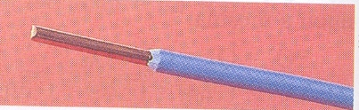
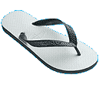
Condutor e isolante
Condutor é o corpo no qual os portadores de carga movimentam-se com facilidade. Ex.: Fe, Cu, ligas metálicas etc.
Isolante ou dielétrico é o corpo no qual os portadores de carga não se movimentam Ex.: borracha, plástico etc.

Slide 5
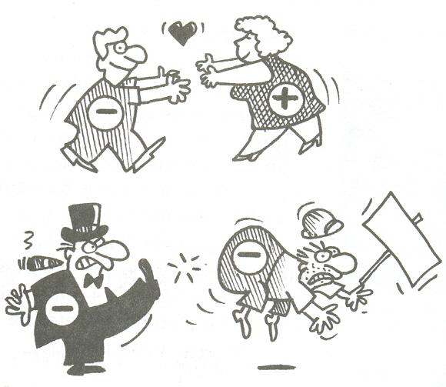
PRINCÍPIOS DA ELETROSTÁTICA
PRINCÍPIO DA INTERAÇÃO ELÉTRICA
MESMO SINAL: REPULSÃO SINAL CONTRÁRIO: ATRAÇÃO
Qual o nome dessa força??
FORÇA ELÉTRICA

Slide 6
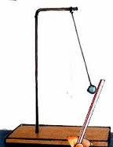
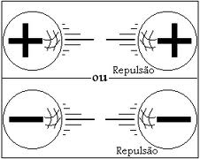
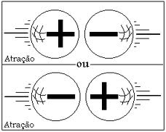
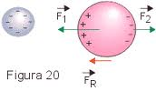
Atração e repulsão de corpos devido a carga elétrica
Corpos com carga de mesmo sinal se repelem
Corpos com carga de sinal contrário se atraem
Corpos carregados próximos de condutores neutros também sofrem a ação de forças atrativas

Slide 7
(PEIES) O princípio da conservação da carga elétrica estabelece que:
cargas elétricas de mesmo sinal se repelem
cargas elétricas de sinais opostos se atraem
a soma das cargas elétricas é constante em um sistema eletricamente isolado
a soma das cargas elétricas positivas e negativas é diferente de zero em um sistema eletricamente neutro
os elétrons livres se conservam
Solução: Segundo o principio da conservação da carga elétrica:
“Em um sistema eletricamente isolado, a carga elétrica total é constante, ou seja, é conservada.”
X

Slide 8

Processos de eletrização
Eletrização por atrito
- Só se eletrizam por atrito materiais diferentes
Após o atrito os corpos ficam eletrizados
com cargas de sinais contrários
Após o atrito os corpos ficam eletrizados
com cargas de mesmo módulo
- Corpos se atraem

Slide 9
Eletrização por contato
A
B
Após o contato
A
B
qA
qB
qB´
qA´
Após o contato os corpos terão cargas proporcionais as suas dimensões.
Após a eletrização sempre os corpos ficam com cargas de mesmo sinal.
Após a eletrização os corpos se repelem.

Slide 10
Contato de corpos idênticos
A
B
Após o contato
A
B
qA
qB
qA´
qB´
Após o contato de corpos idênticos, eles ficam com cargas de mesmo módulo e mesmo sinal.

Slide 11
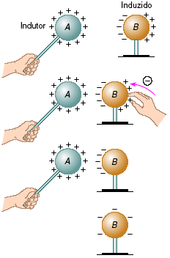
Eletrização por indução
1° passo: Aproxima-se indutor de induzido: observe que as cargas no induzido estão polarizadas
2° passo: Faz-se um contato no induzido.
No contato elétrons neutralizam os prótons do lado direito do induzido.
Observe que o induzido está carregado.
3° passo: Afasta-se o indutor: observe que o induzido fica eletrizado com carga de sinal contrário a do indutor.

Slide 12
(UFSM) Um bastão de vidro, depois de atritado, eletriza-se positivamente e atrai pequenas sementes eletricamente neutras, próximas a ele. Pode-se concluir que as sementes são:
condutores perfeitos
isolantes perfeitos
eletrizadas por contato
eletrizadas por indução
eletrizadas por irradiação
Solução:
É importante salientar que não existem condutores ou isolantes perfeitos.
A atração se dá porque as cargas elétricas na semente são induzidas para extremidade próxima do bastão de vidro.
X

Slide 13


Lei de Coulomb – Força Elétrica
lQ₁ l . lQ₂l
d²
N.m²
C²
F = K
Ko = 9.10⁹
Atração: cargas Q1 e Q2 de sinais contrários
Repulsão: cargas Q1 e Q2 de mesmo sinal
F(N)
As duas forças que atuam nos corpos formam um par ação reação
d(m)

Slide 14


Campo Elétrico
Campo elétrico: é definido como a relação entre o vetor força e a carga em dado ponto do espaço. É uma grandeza vetorial.
F q
E =
Módulo:
lQl
d²
Unidades: N/C ou V/m
E = K
Direção e sentido:
Carga positiva: Vetor campo elétrico saindo da carga fonte
Carga negativa: Vetor campo elétrico entrando na carga fonte

Slide 15
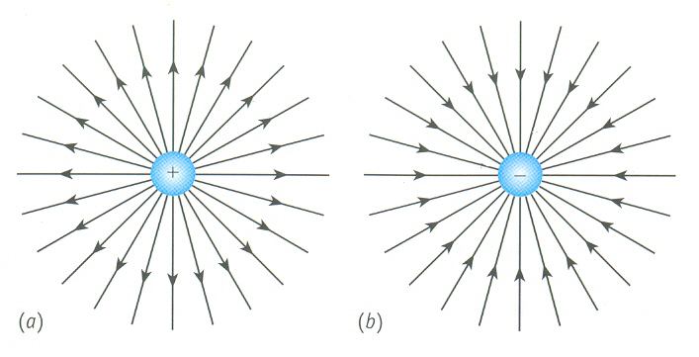
Campo Elétrico
Linhas de campo elétrico ou linhas de força
São as representações do campo elétrico
Quanto mais próximas as linhas, mais intenso o campo elétrico
Campo elétrico criado por uma única carga elétrica:
    (a) positiva (b)negativa

Slide 16
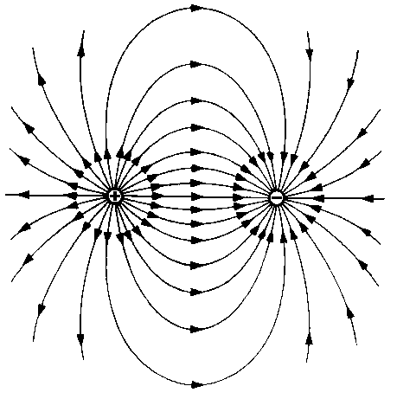
Campo Elétrico
Campo elétrico criado por duas cargas elétricas de sinais contrários:

Slide 17
Campo Elétrico
Linhas de campo elétrico ou linhas de força
A intensidade do vetor campo elétrico é maior na região onde as linhas de campo elétrico estão mais próximas.
A direção do campo é tangente a linha de campo elétrico.
O sentido do vetor campo elétrico é o mesmo das linhas de campo elétrico.

Slide 18
Campo Elétrico
Movimento da carga em campo elétrico
Linhas de campo elétrico
F
+q
E
F
-q
E
A linha de força indica o sentido do movimento espontâneo da carga elétrica:
- Carga positiva no sentido da linha de força.
- Carga negativa no sentido contrário à linha de campo elétrico

Slide 19
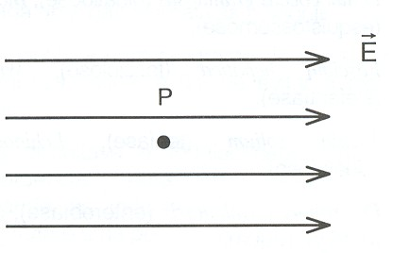
(PEIES) No ponto P da figura, onde as linhas paralelas e eqüidistantes representam um campo elétrico uniforme, é colocado um corpo com carga +q. Desconsiderando a ação do campo gravitacional, o corpo se moverá para a:
Solução:
1º) Carga positiva desloca-se para pontos de baixo potencial.
2º) O potencial elétrico diminui no sentido de uma linha de campo elétrico. Logo a carga +q desloca-se para direita.
3º) A aceleração é dada por:
a=F/m=E.q/m
Como E,q,m são constantes a aceleração tambem é constante logo o movimento é MRUV.
esquerda, em MRU
direita, em MRU
esquerda, em MRUV
direita, em MRUV
direita, com um movimento de aceleração variável
X

Slide 20
Energia potencial (EP) e Potencial elétrico (V)
Energia potencial elétrica
E_{p} = k lQ₁ l . lQ₂l
d
Potencial elétrico V e tensão U
E_{p}
q
V = k Q
d
Q+ gera V+
Q− gera V−
V =
Para um campo elétrico uniforme - CEU
U = E . d
Onde U = VA−VB é a ddp ou tensão

Slide 21
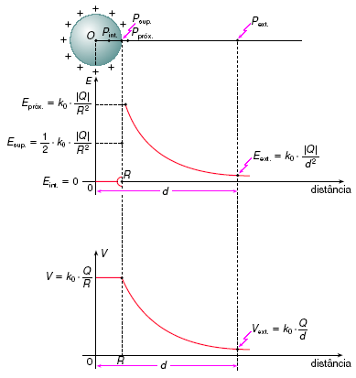
Campo e potencial de um condutor esférico
Em um condutor em equilíbrio eletrostático, as cargas elétricas livres permanecem na superfície.
Aplicação:
Blindagem eletrostática e cabo coaxial
.

Slide 22
(UFSM 98) São feitas as seguintes afirmações a respeito de um condutor eletrizado e em equilíbrio eletrostático:
I- A carga elétrica em excesso localiza-se na superfície externa.
II- No interior, o campo elétrico é nulo.
III- No seu interior, o potencial é nulo.
Está(ão) correta(s):
apenas I
apenas II
apenas III
apenas I e II
apenas I e III
Solução:
I  
II  
III  
X

Slide 23
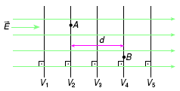
Trabalho da força elétrica
O trabalho da força elétrica ou do campo elétrico depende da diferença de potencial
W = qU
Onde U é a diferença de potencial
U = V_{a} – V_{b}
O trabalho independe da trajetória.
Se o trabalho for positivo o movimento é espontâneo.
Se o trabalho for negativo o movimento é forçado.

Slide 24
(PEIES 03) A figura representa as linhas do campo elétrico entre as placas de um capacitor de placas paralelas. Se uma partícula de massa de 1 g e carga positiva de 10⁻⁶ C é abandonada do repouso no ponto A e chega ao ponto B com velocidade de 2 m/s, a diferença de potencial entre as placas vale, em V:
Placa +
Placa -
Solução:
W=ΔE_{c}
q.U=m.v²/2 - 0 (parte do repouso)
10⁻⁶.U=10⁻³.2²/2
U=2.10⁻³/10⁻⁶
U=2.10³V
+
+
+
+
+
+
+
+
-
-
-
-
-
-
-
-
A
B
2 x 10⁶
5 x 10⁵
2 x 10³
2 x 10²
2 x 10⁻⁶
X

Slide 25
Capacitância elétrica
Lembre:
A capacitância independe da carga Q e do potencial V
Q
V
C =
Q
U
C =
Q(C)
A carga Q depende da capacitância C e do potencial V
Q = C.V + 0
A área do gráfico define a energia potencial
V(v)

Slide 26

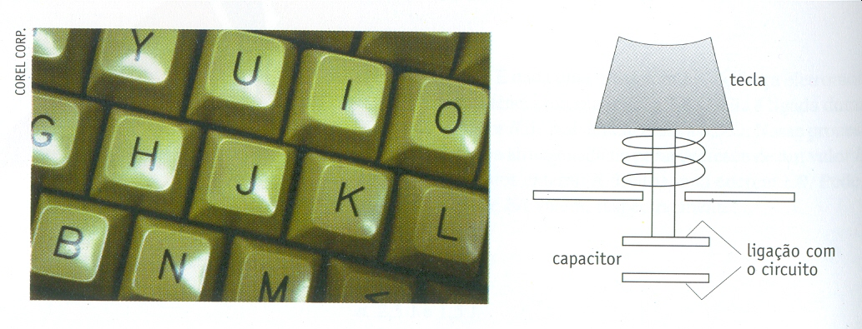
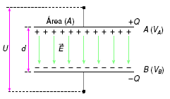
Capacitância elétrica
Capacitor plano
Do que depende que depende a capacitância?
A
d
C = ε₀
Permissividade do
dielétrico

Slide 27
Capacitor de placas planas
Capacitor ligado a fonte (circuito fechado):
U ou V = constante
Capacitor carregado e isolado (circuito aberto):
Q = constante
Exemplo: tecla de computador
Em um capacitor ligado a fonte, se a distância entre as placas diminui, a capacitância aumenta, a carga aumenta e a tensão é mantida constante.
Em um capacitor carregado e isolado, se a distância entre as placas diminui, a capacitância aumenta, a tensão diminui e a carga é mantida constante.

Slide 28
(UFSM-97) Uma diferença de potencial constante é mantida sobre um capacitor de placas paralelas. Então, a carga elétrica armazenada no capacitor:
I- É proporcional à área das placas.
II- É inversamente proporcional à distância entre as placas.
III- Diminui, se for colocado um isolante entre as placas.
Solução:
Se U = constante no capacitor:
I  A carga é proporcional a capacitância que é proporcional a área. 
II  A carga é proporcional a capacitância que é inversamente proporcional a distância entre as placas. 
III  O isolante aumenta o valor da permissividade dielétrica, logo aumenta a capacitância que aumenta a carga. 
Está(ão) correta(s):
apenas I
apenas II
apenas III
apenas I e II
apenas II e III
X

Slide 29
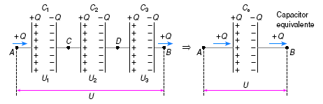
Associação de capacitores
Em série
Propriedades:
Q = Q₁ = Q₂ = Q₃
U = U₁ + U₂ + U₃
1
C_{s}
1
C₁
1
C₂
1
C₃
= + +

Slide 30
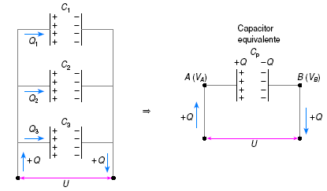
Associação de capacitores
Em paralelo
Propriedades:
U = U₁ = U₂ = U₃
Q = Q₁ + Q₂ + Q₃
C_{p} = C₁ + C₂ + C₃

